Slide 1
Jmeter
Создание группы
Ввод параметров
Добавление Listeners

Slide 2
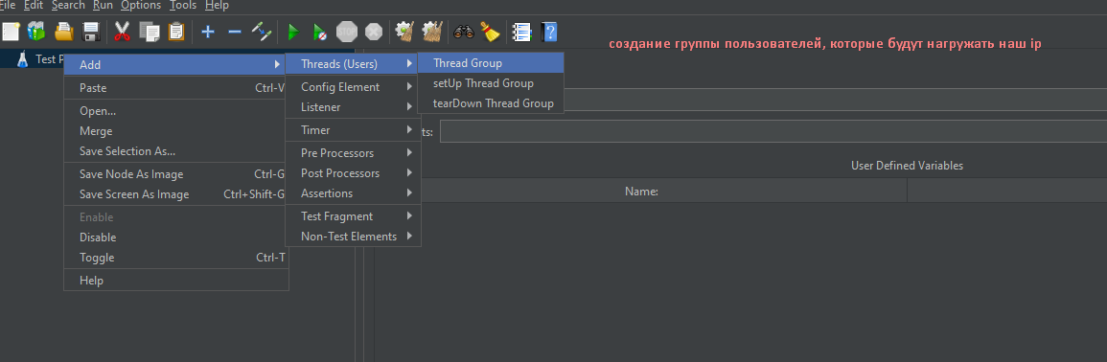
Первым делом создаем группу

Slide 3
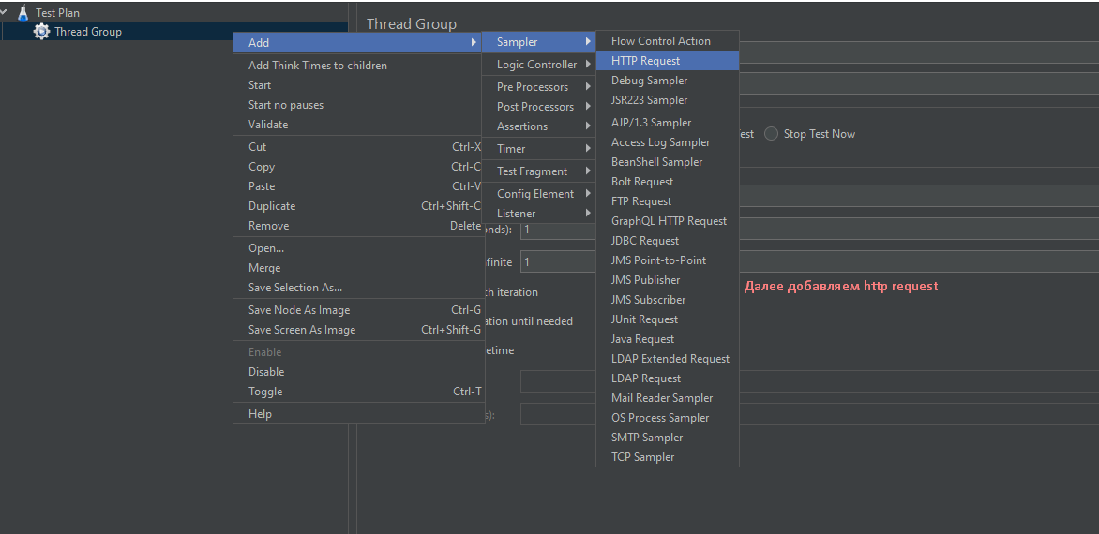
Добавляем http request

Slide 4
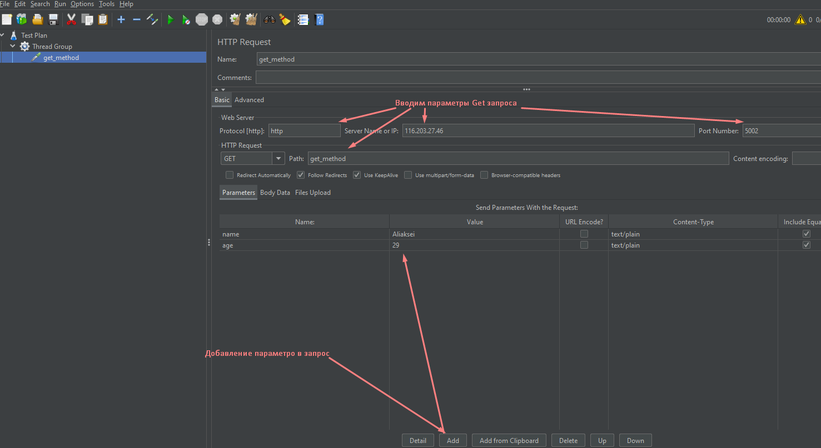
Вводим параметры в сам запрос, УРЛ, Порт, выбираем метод

Slide 5
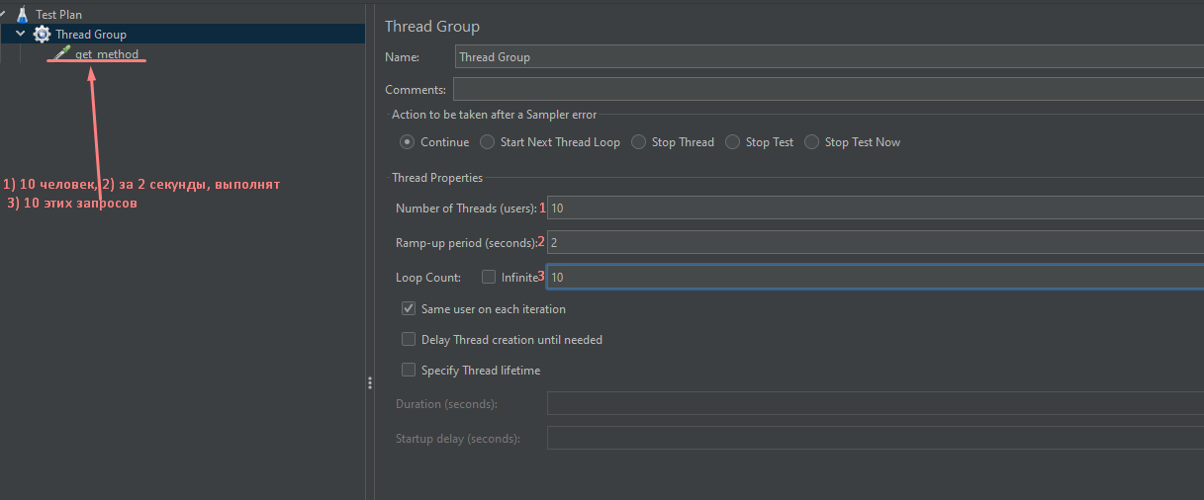
Далее добавляем кол-во пользователей, запросов и время за которое пользователи отправят запросы

Slide 6
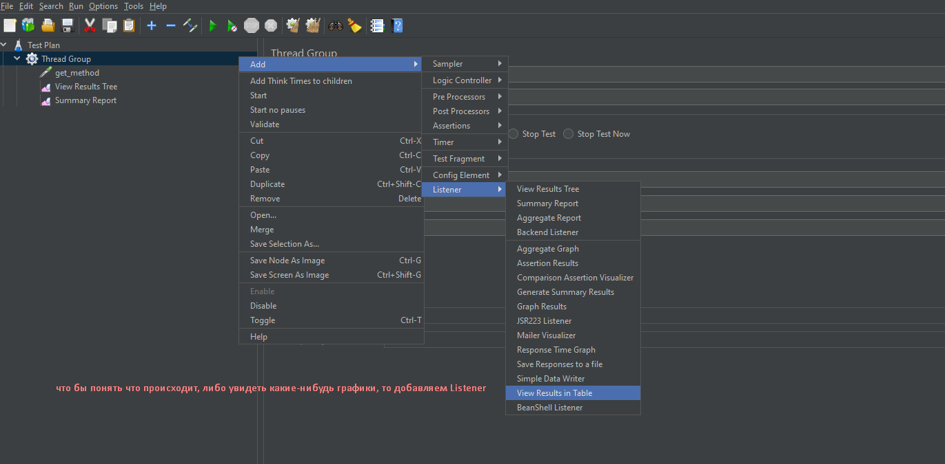
Добавляем Listeners

Slide 7
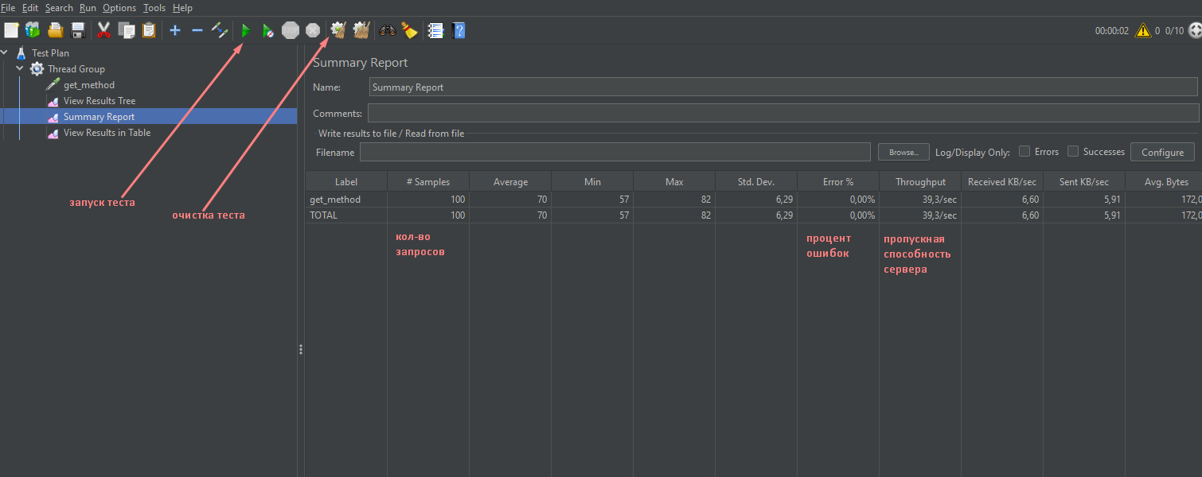
Запуск программы

Slide 8
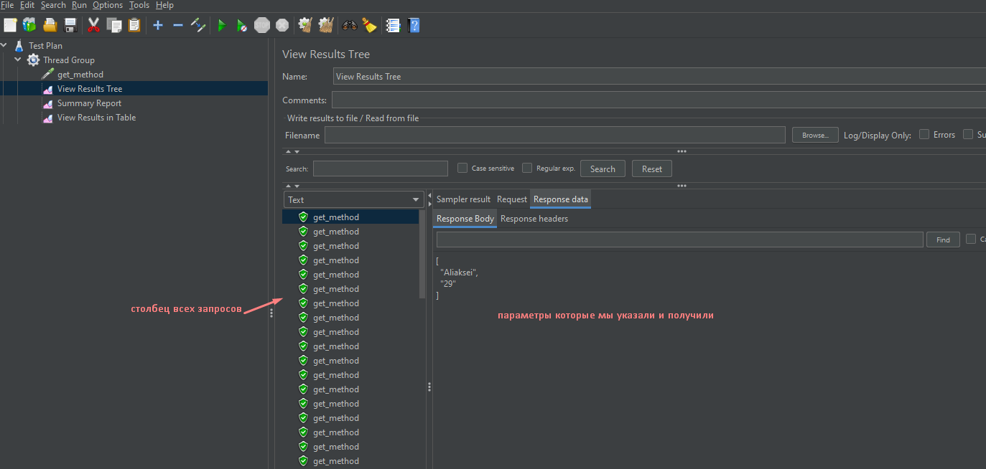
В Listeners находится информация о прошедшем тестировании

Slide 9
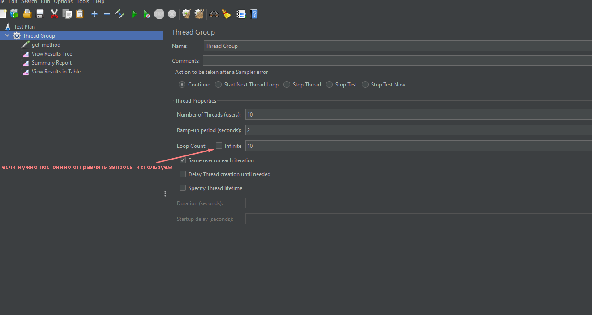
Здесь находится чекбокс для постоянной отправки запросов

Slide 10
Задание 2
Передача токена в другие тесты

Slide 11
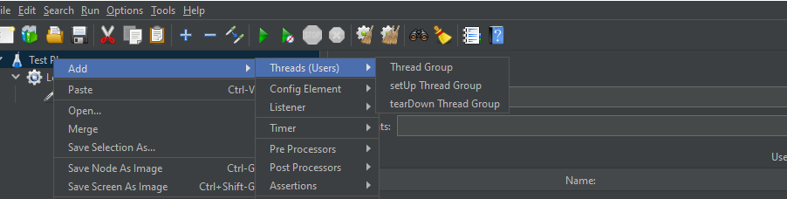
Скачиваем и добавляем в lib\ext плагин Stepping Thread Group

Slide 12
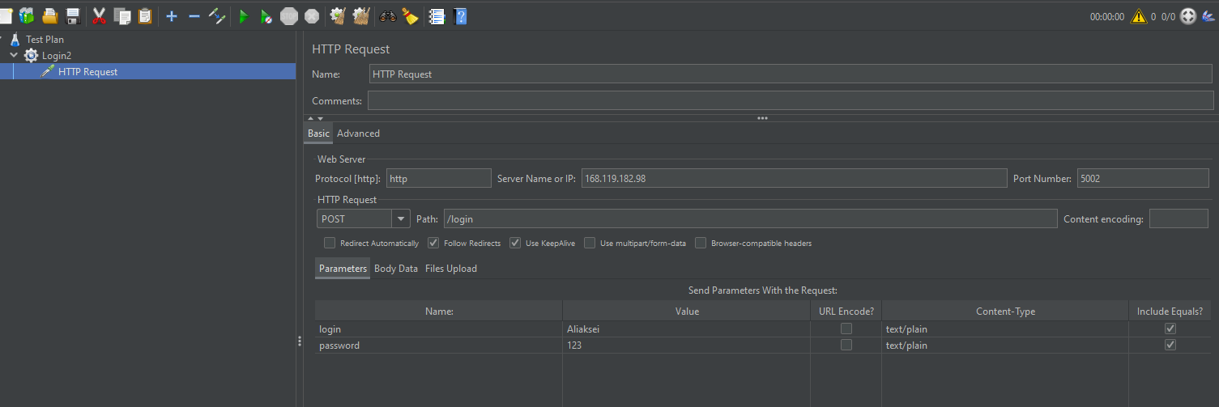
Создаем запрос

Slide 13
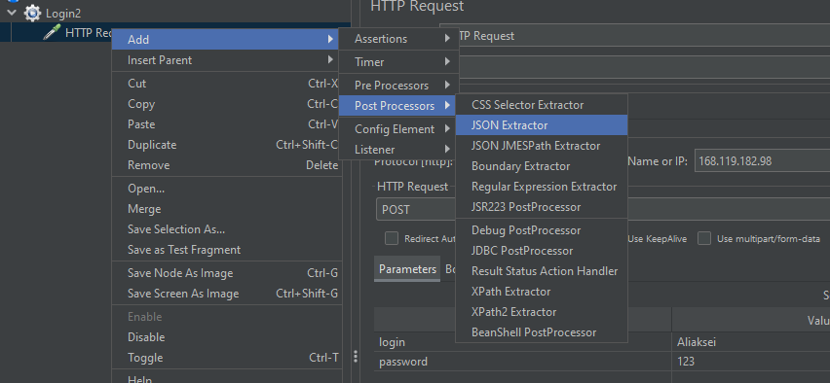
С помощью этого json забираем токен из боди нашего ответа

Slide 14
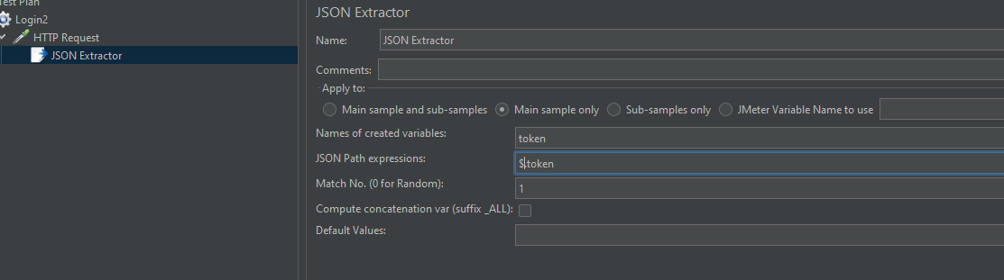
Параметры прописываемые в json extractor

Slide 15
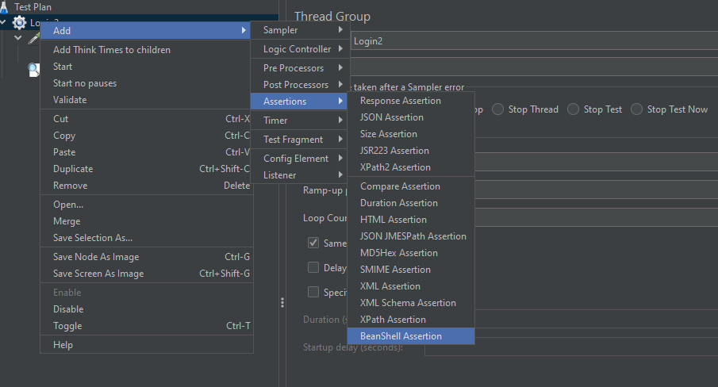
Далее нужно засунуть этот токен в общее окружение переменных jmeter

Slide 16
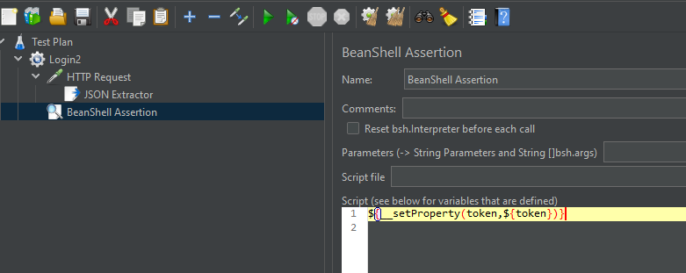
И прописываем скрипт:

Slide 17
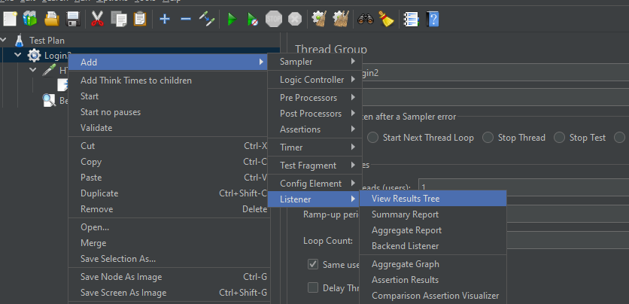
Добавляем listener для проверки

Slide 18
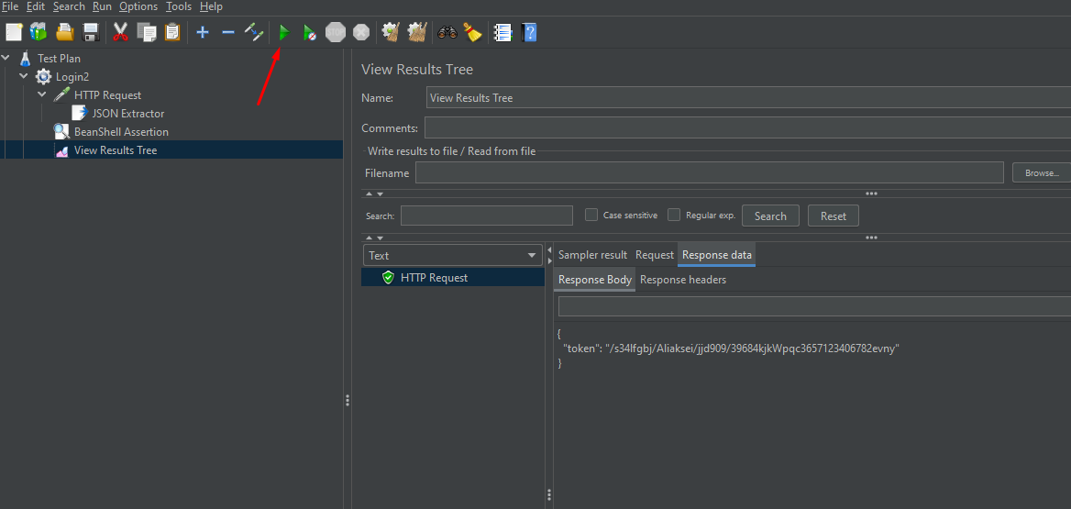
Получили токен

Slide 19
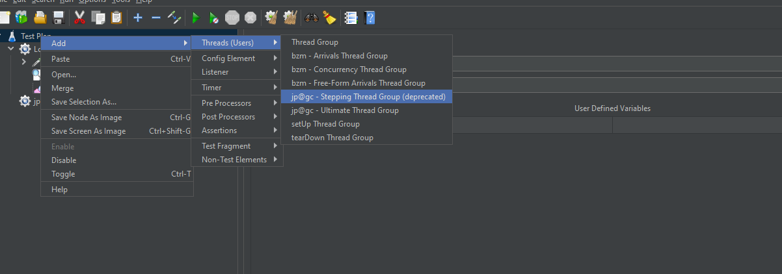
Добавляем этот плагин

Slide 20
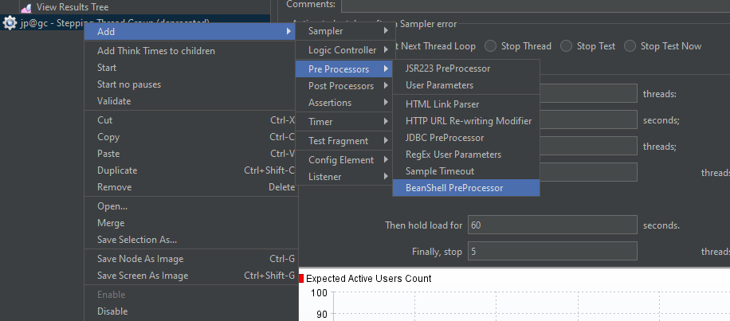
Что бы вставить токен который в окружении висит, нужно сделать препроцессор, который нужно сделать до самих тестов

Slide 21
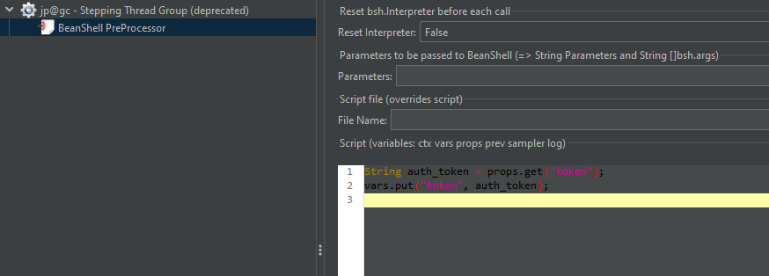
В этом процессе вводим скрипт

Slide 22
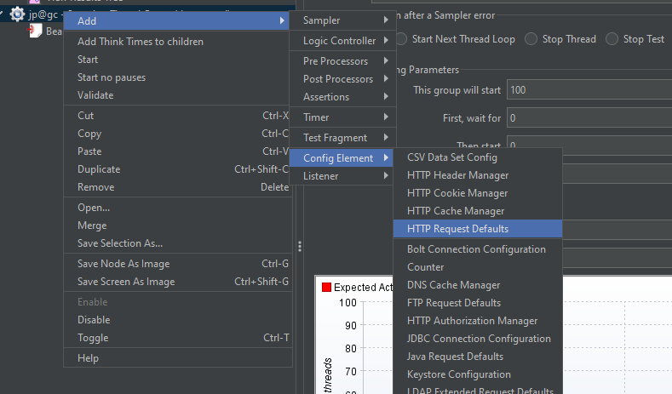
Добавляем defaults request что бы все методы которые будем запускать имели одну шапку

Slide 23
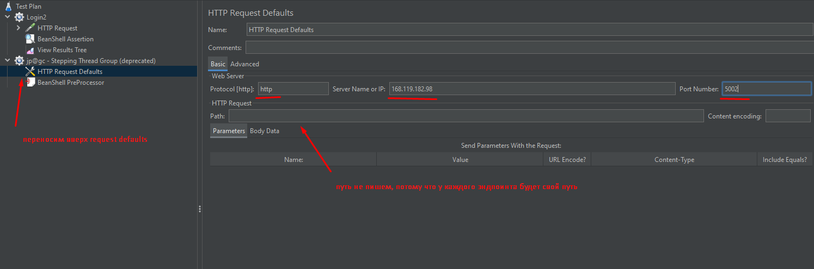
Заполняем поля

Slide 24
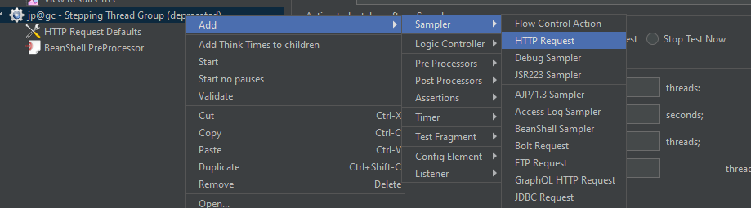
Создаем запрос

Slide 25
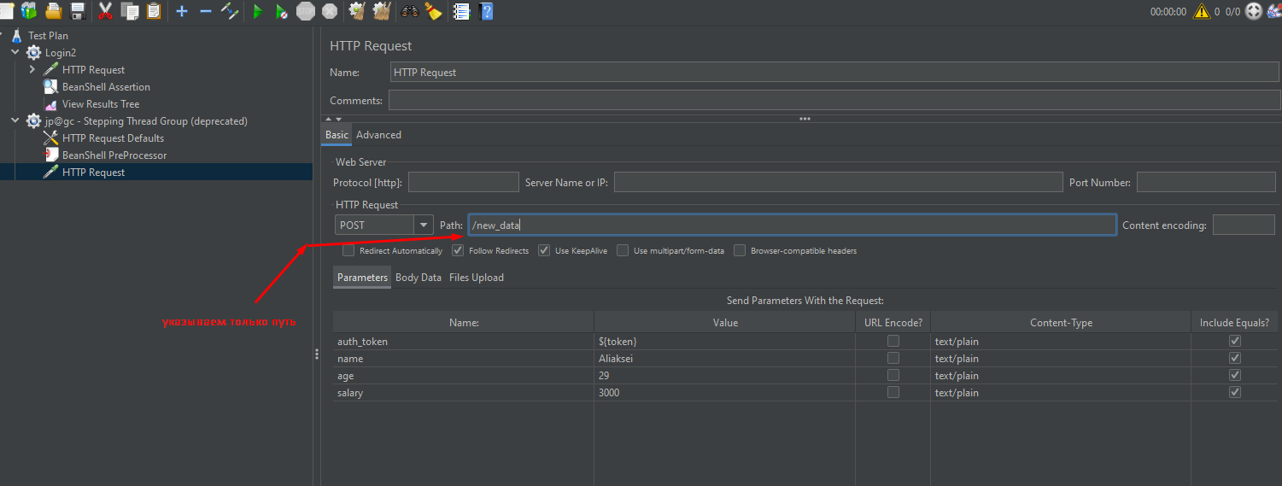
Вводим данные запроса

Slide 26
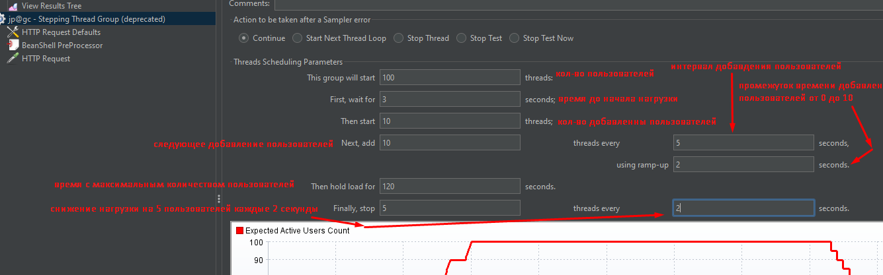
Переходим к самому stepping thread group

Slide 27
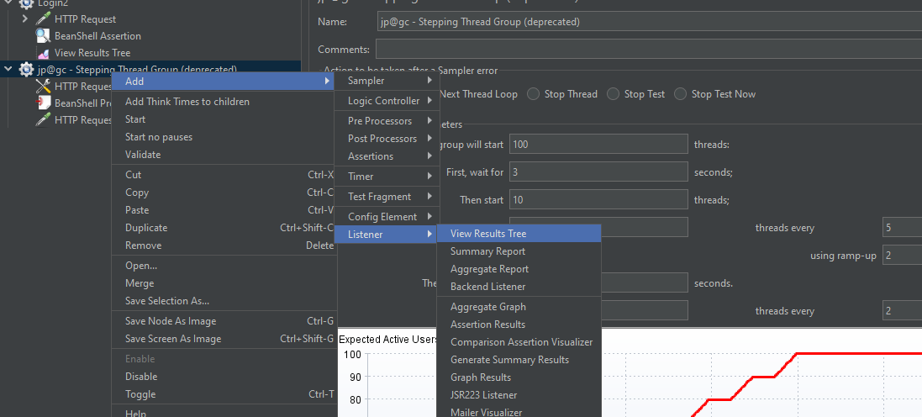
Добавляем listeners
И view results in table

Slide 28
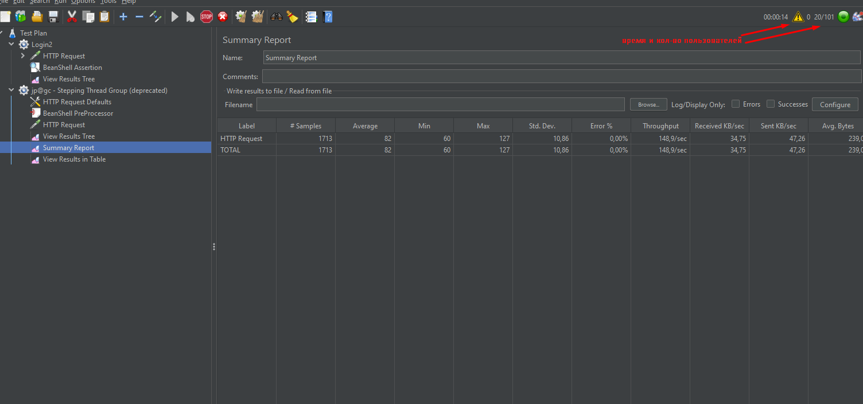

Slide 29
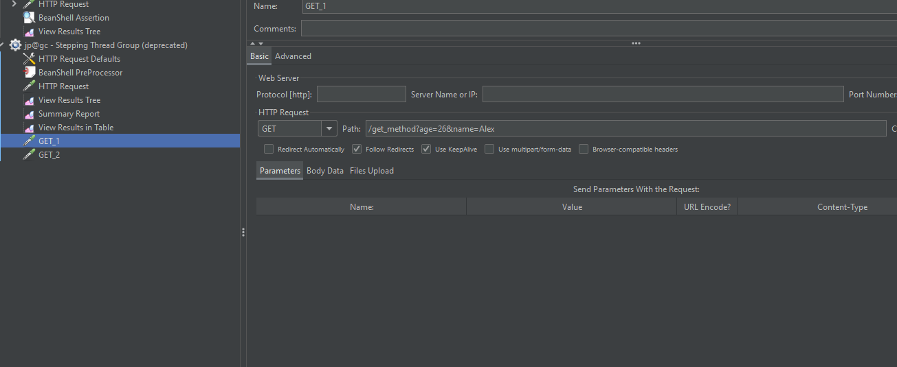
Наш пользовательский сценарий состоит из 1 запроса, теперь добавим еще пару get запросов

